Slide 1


онлайн - презентация

Slide 2


Slide 3
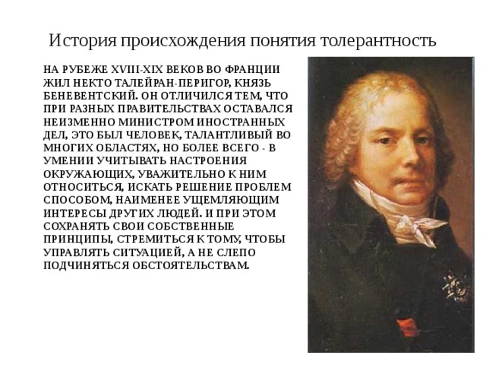

Slide 4
Т
О
Л
Е
Р
А
Н
Т
Н
О
С
Т
Ь
– готовность и способность без протеста воспринимать личность или вещь.
(в английском языке)
– уважение свободы другого, его образа мысли,
поведения, политических и религиозных взглядов.
(в французском языке)
– прощение, снисхождение, мягкость, снисходительность, сострадание, благосклонность, терпение, расположенность к другим.
(в арабском языке)
– Быть толерантным – означает «позволять, допускать, проявлять великодушие в отношении других».
(в китайском языке)

Slide 5


Slide 6


Slide 7
в русском языке:
Толерантность – это способность, умение терпеть, мириться с чужим мнением, быть снисходительным к поступкам других людей терпимость, уважение к чужому мнению, лояльность.
«…Толерантность означает уважение, принятие и правильное понимание богатого многообразия культур нашего мира, наших форм самовыражения и способов проявлений человеческой индивидуальности.
Толерантность - это обязанность способствовать утверждению прав человека,.. демократии и правопорядка…»

Slide 8
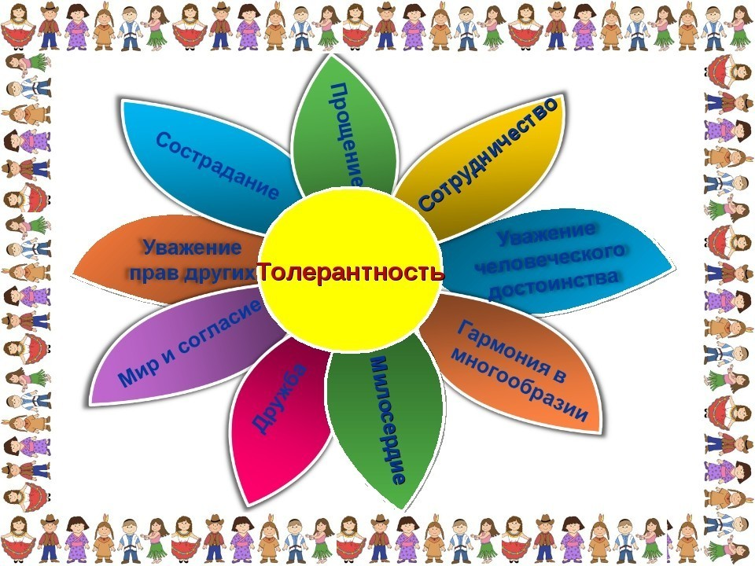

Slide 9


Slide 10


Slide 11


